Slide 1

Муниципальное казенное дошкольное образовательное учреждение
«Детский сад комбинированного вида № 22»
города Аши Челябинской области
ИКТ-технологии
как ресурс деятельности
учителя-логопеда
(из опыта работы)
К.В. Мадеева,
учитель-логопед
МКДОУ № 22 г. Аши
Аша, 2021 г.

Slide 2
Если мы хотим идти вперед, то одна нога должна оставаться на месте, в то время как другая делает следующий шаг. Это – первый закон всякого прогресса, одинаково применимый как к целым народам, так и к отдельным людям.
Й. Этвеш

Slide 3
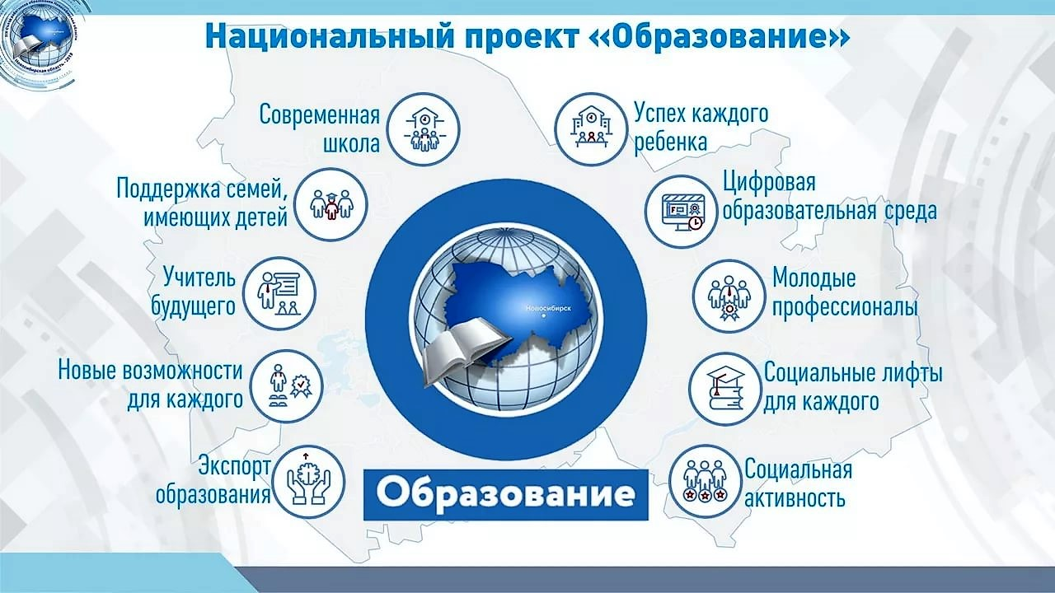
ФЗ «Об образовании в Российской Федерации» от 29.12.2012 г. № 273-ФЗ;
ФЗ «О внесении изменений в ФЗ «Об образовании в РФ» по вопросам воспитания обучающихся» от 31.07.202 г. № 304-ФЗ;
Приказ «Об утверждении Федерального государственного образовательного стандарта дошкольного образования» от 17.10.2013 г. № 1155

Slide 4
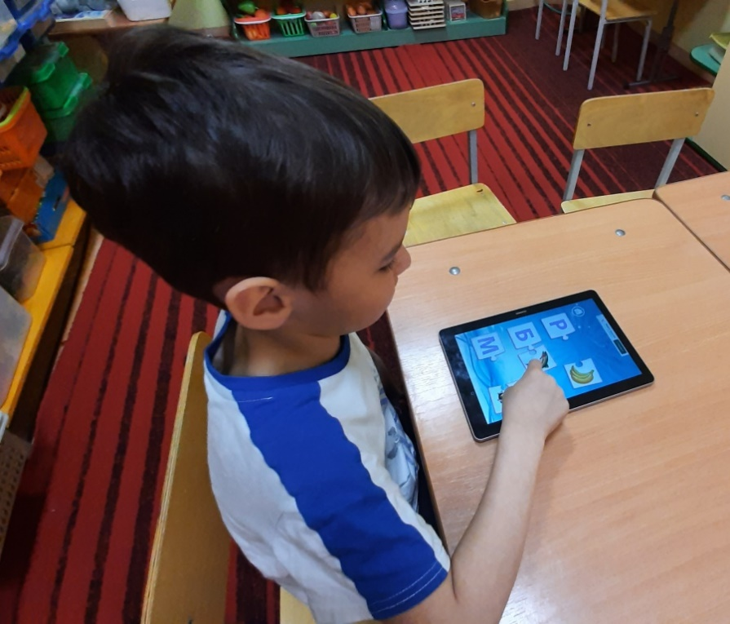
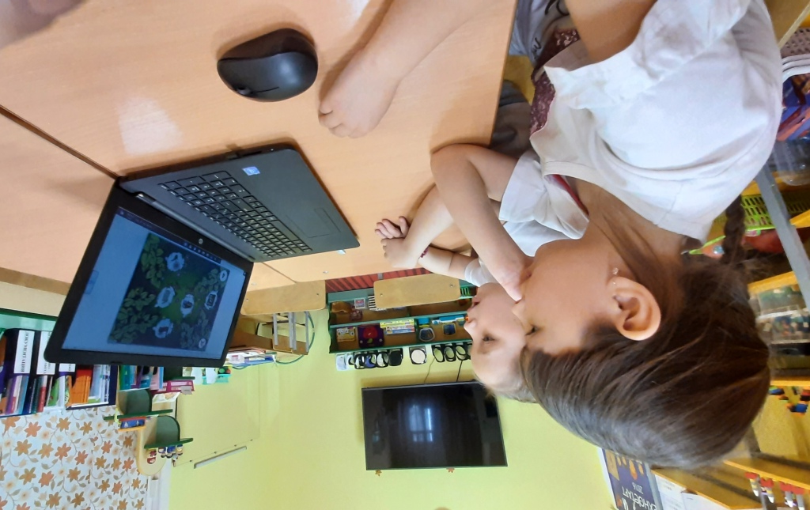
Информационно-коммуникационные технологии, интерактивные средства обучения, несут в себе огромные потенциальные возможности для развития ребенка с речевым нарушением, становления его как полноценной личности, способствуют обогащению его коммуникативного и социального опыта, предоставляют учителю-логопеду оптимальный комплекс средств, с помощью которых можно решить задачи коррекционной деятельности.

Slide 5

Одной из тенденций современного образования является его глобальная информатизация. Интернет предоставляет педагогу и обучающимся огромное количество самых разнообразных образовательных ресурсов.

Slide 6
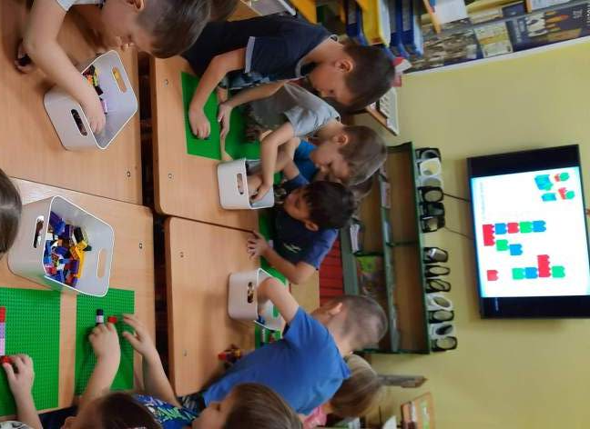
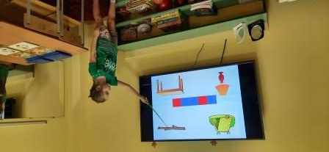
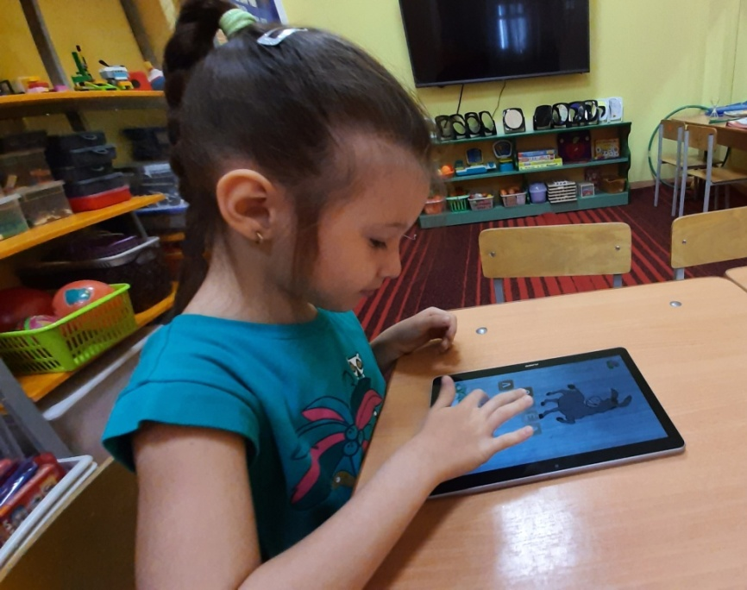
Организация современной цифровой среды в ДОУ способствует реализации ключевых принципов, целей и задач Федерального государственного образовательного стандарта дошкольного образования.

Slide 7
Применение ИКТ позволяют решить следующие задачи:
Формирование психологической готовности к обучению в школе;
Индивидуализация и дифференциация обучения;
Формирование способности принимать решения;
Формирование интереса к игровой и к учебной деятельности;
Повышение мотивации для исправления недостатков речи детей;
Развитие психологической базы речи: восприятия, внимания и мышления за счет повышения уровня наглядности;
Развитие волевых качеств;
Развитие произвольной моторики пальцев рук.

Slide 8
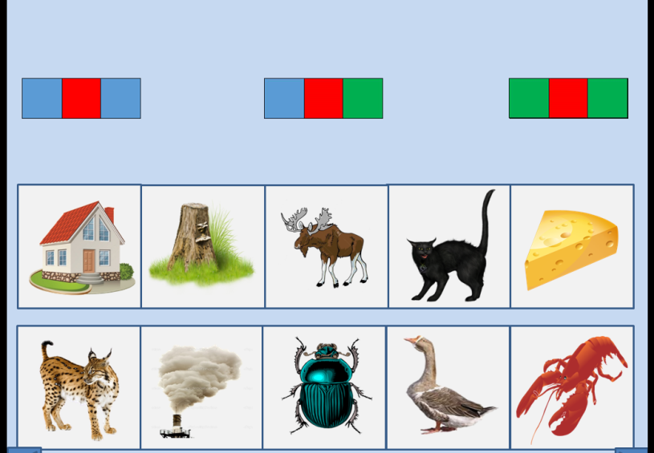
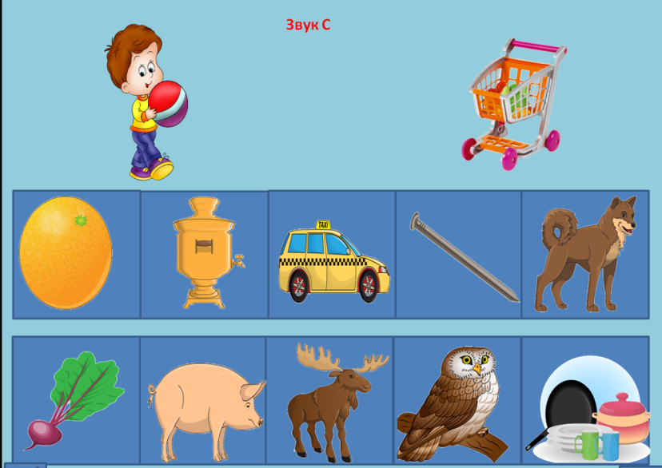

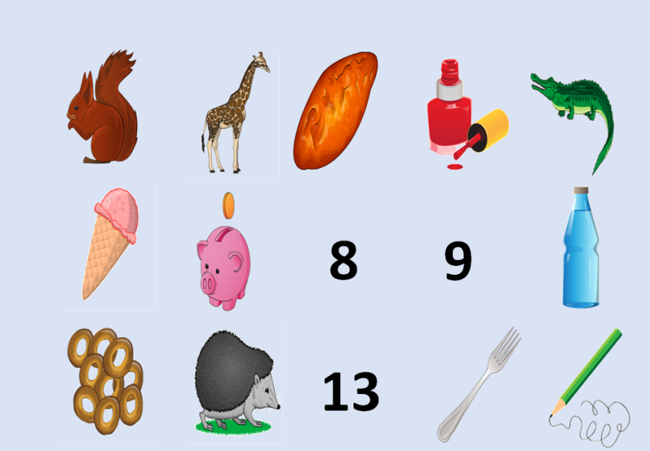

Slide 9
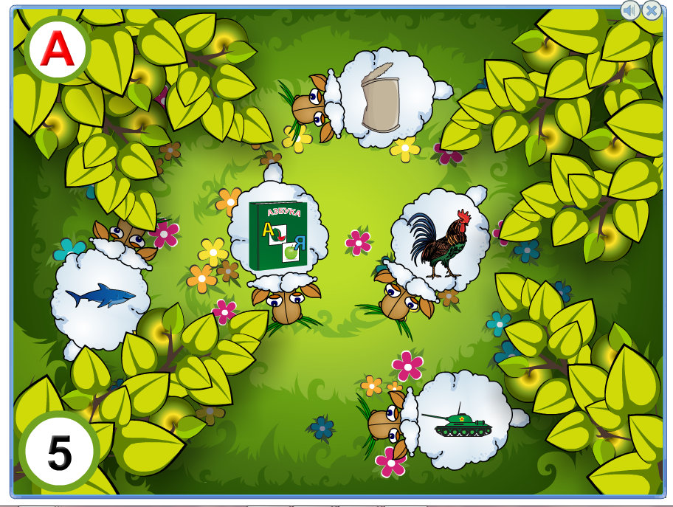
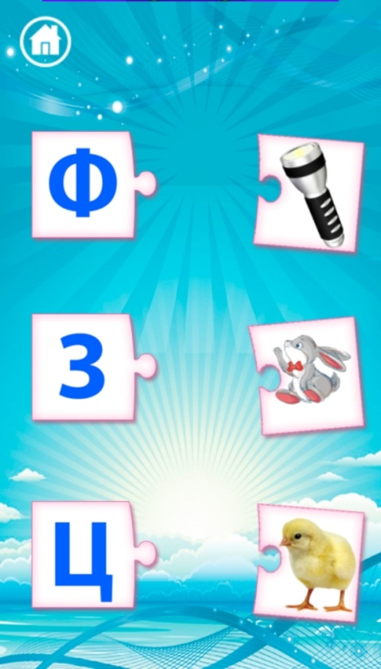
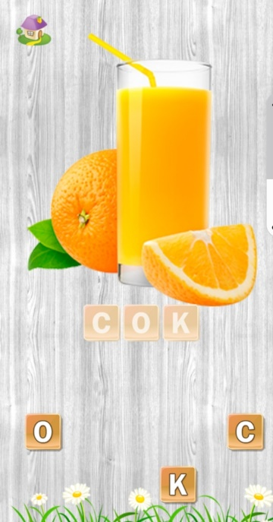
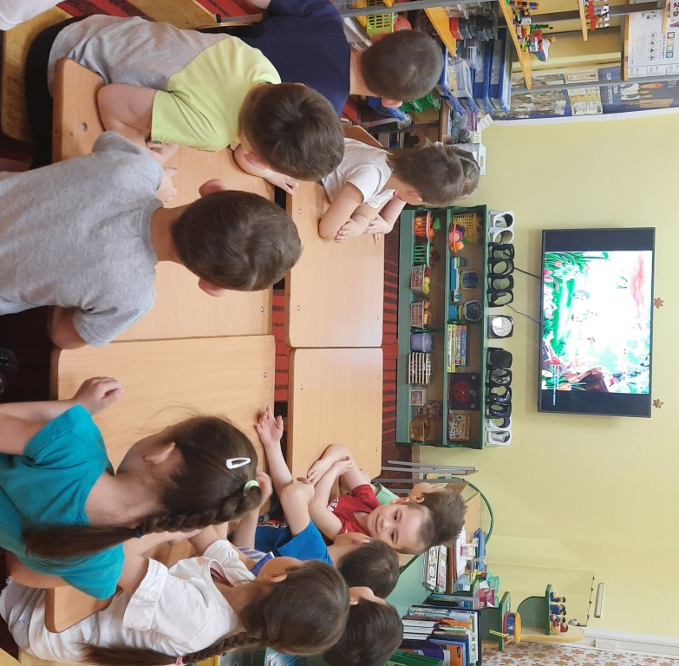
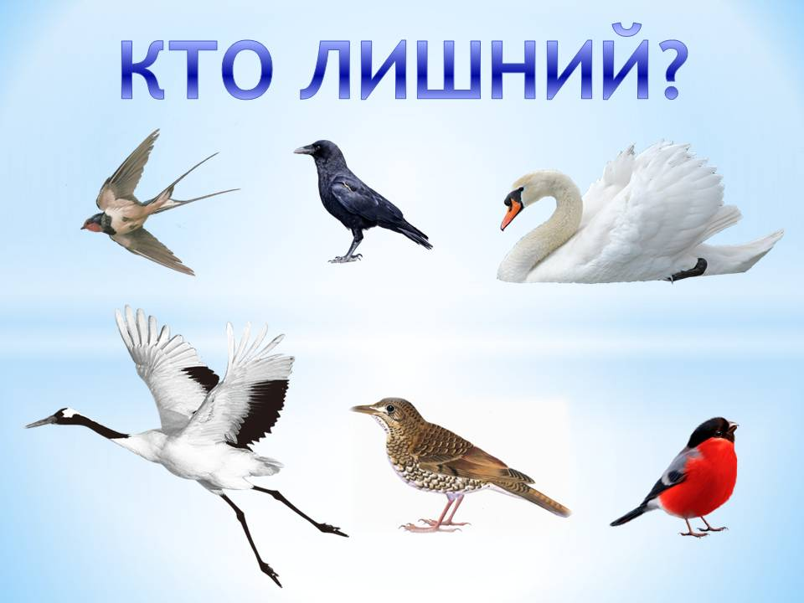
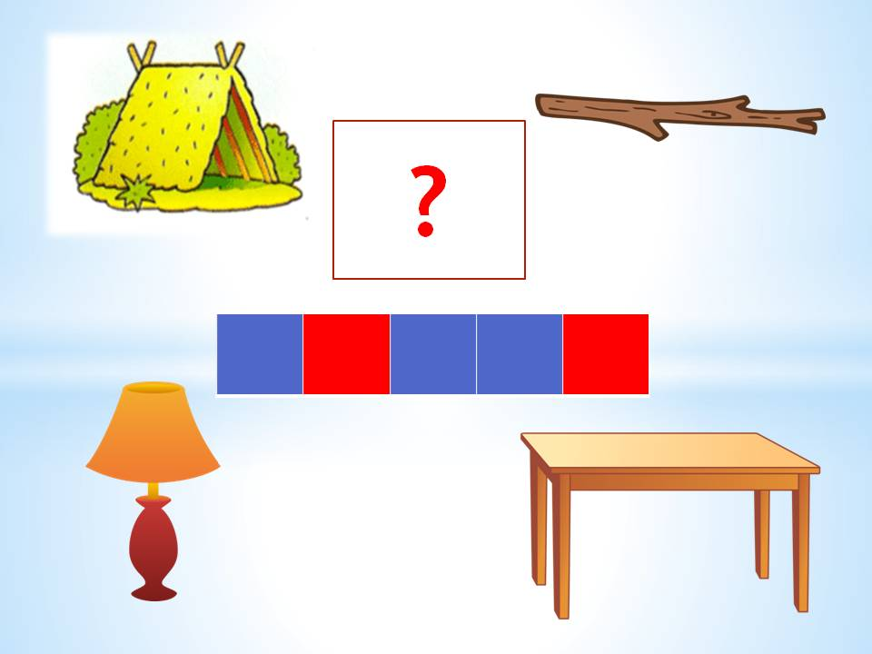

Slide 10

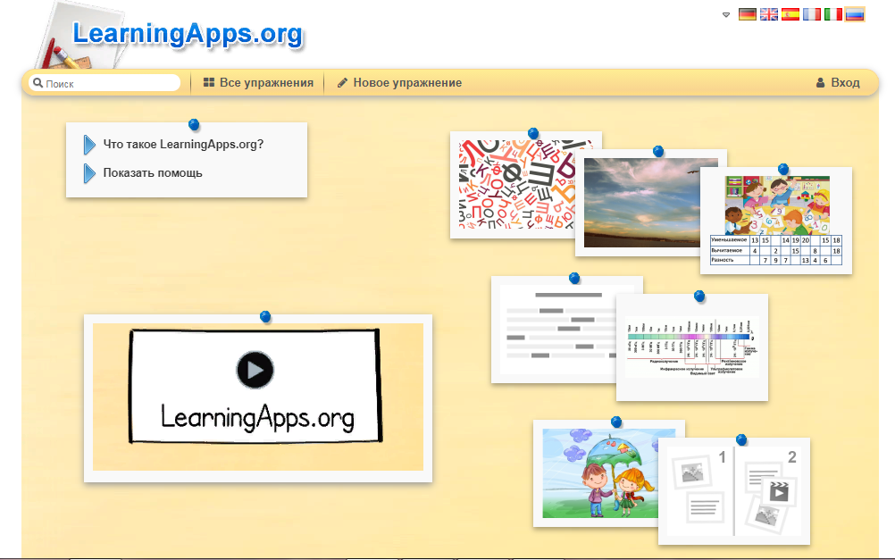

Microsoft Power Point
LearningApps.org.

Slide 11
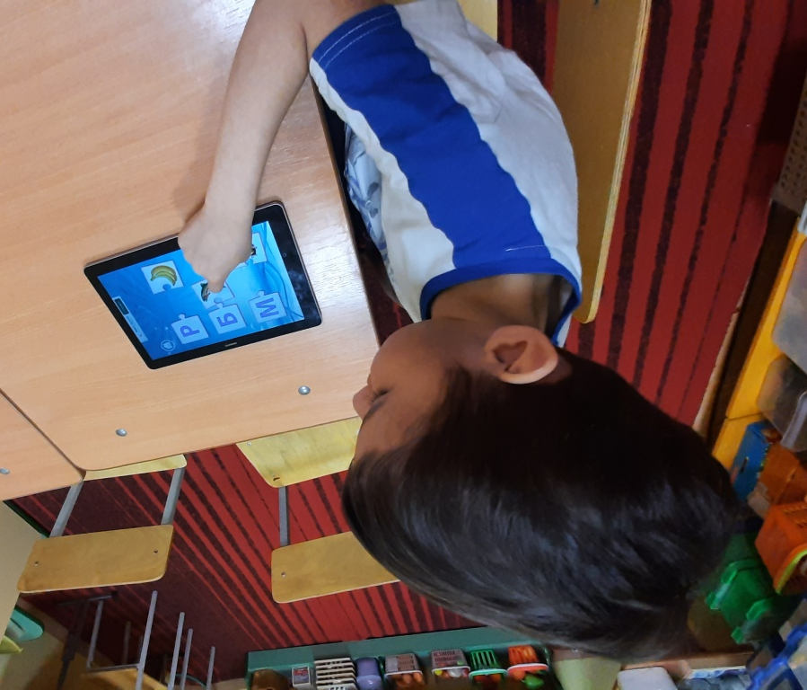

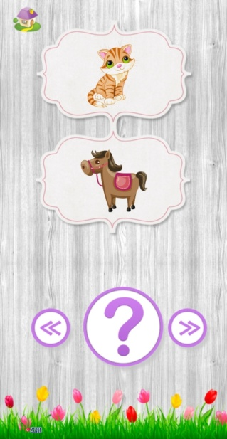
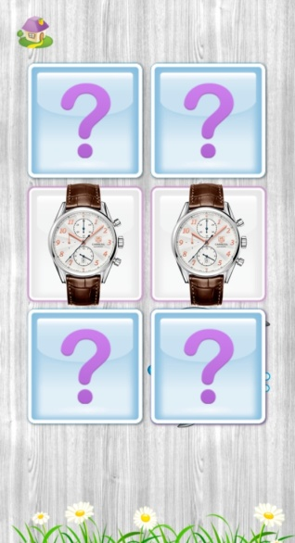

Slide 12
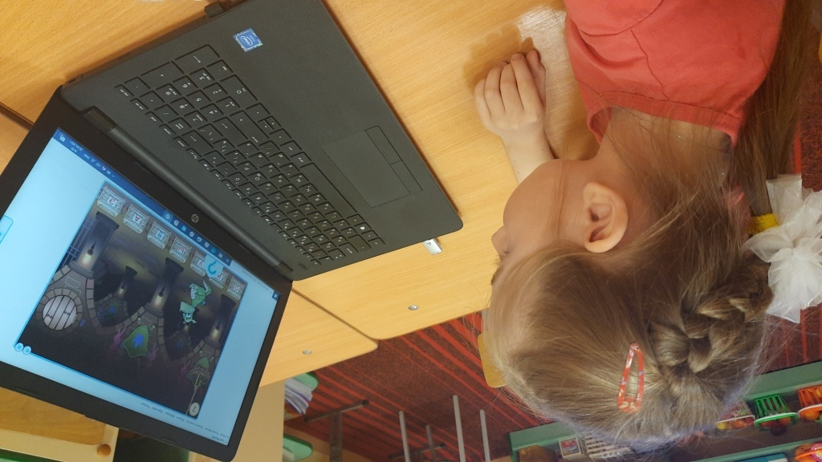
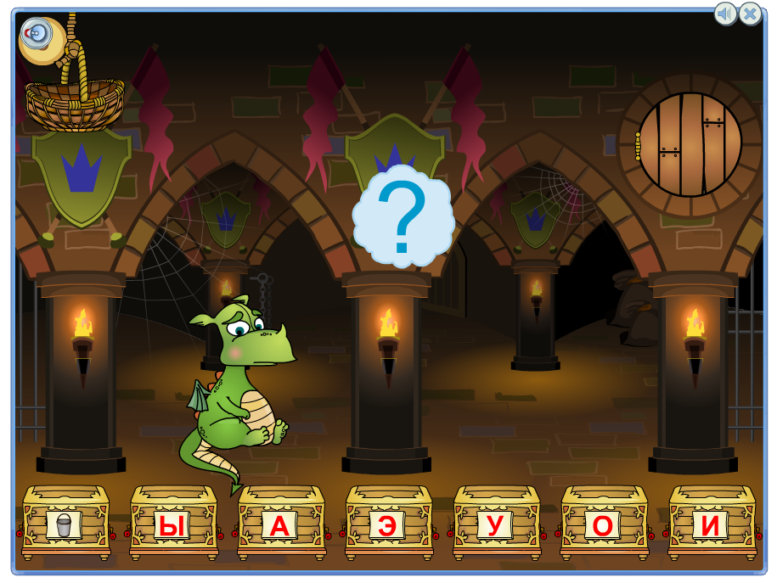
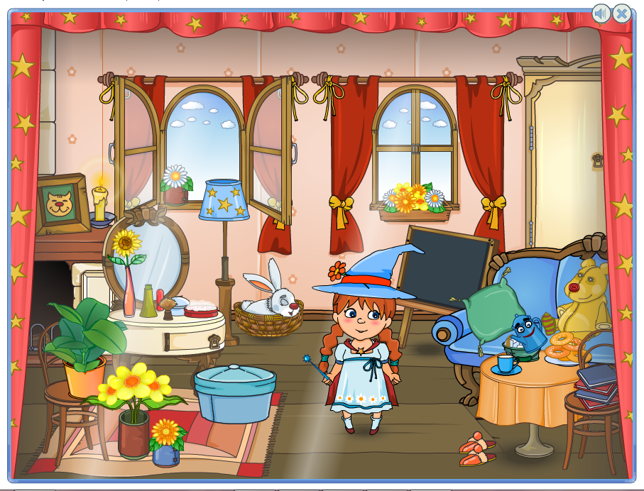
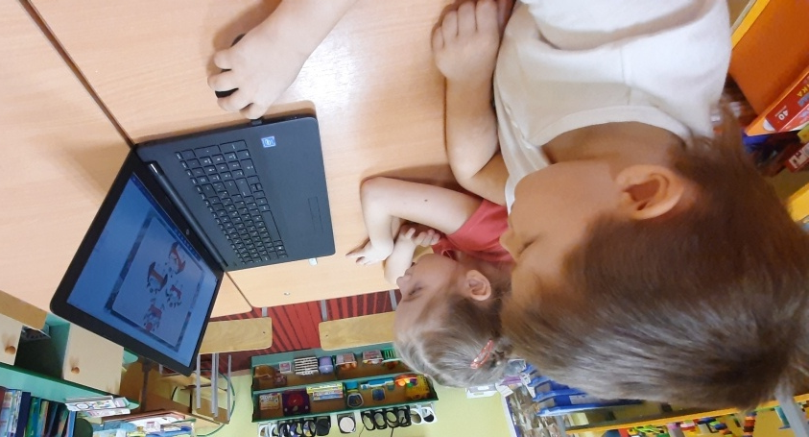

Slide 13


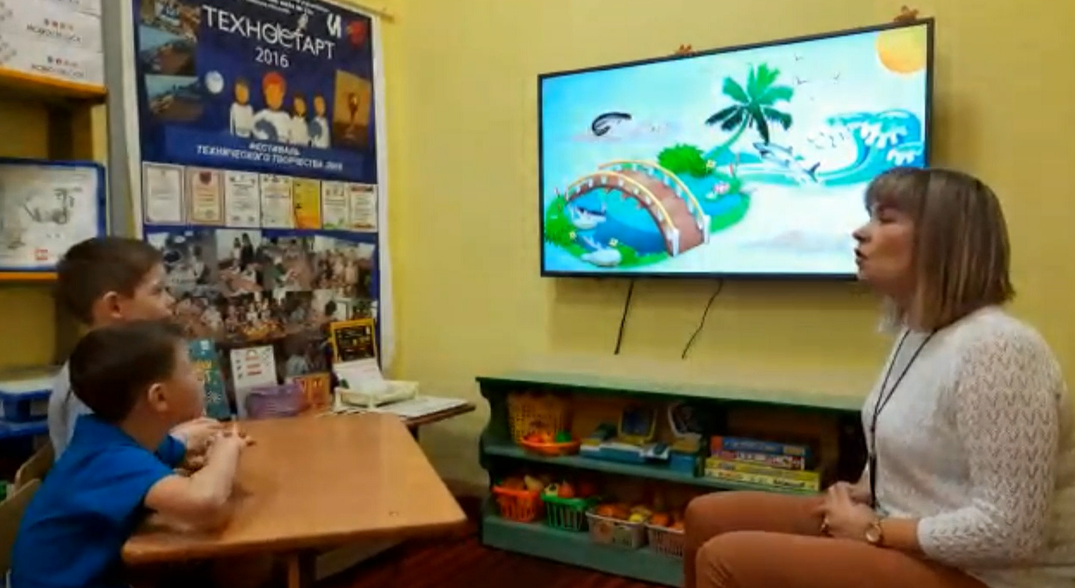
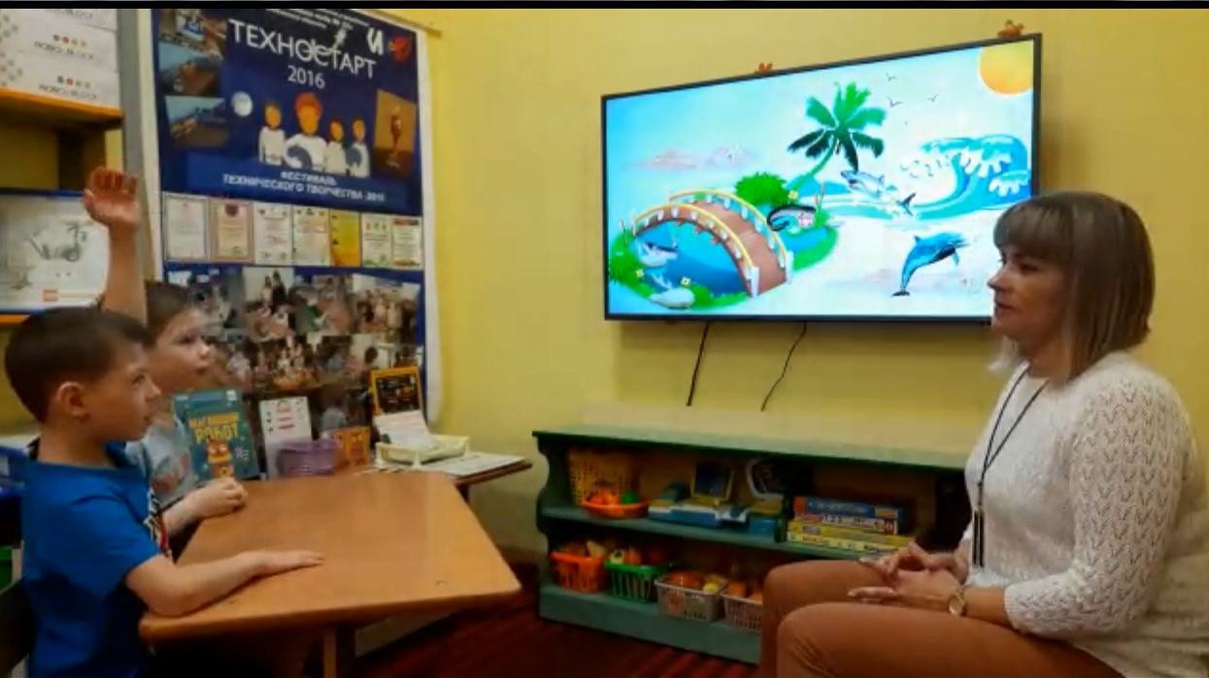

Slide 15
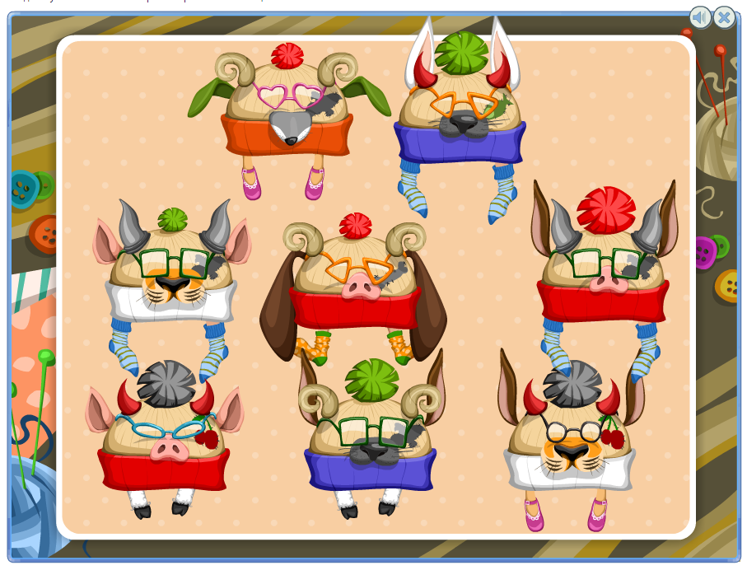
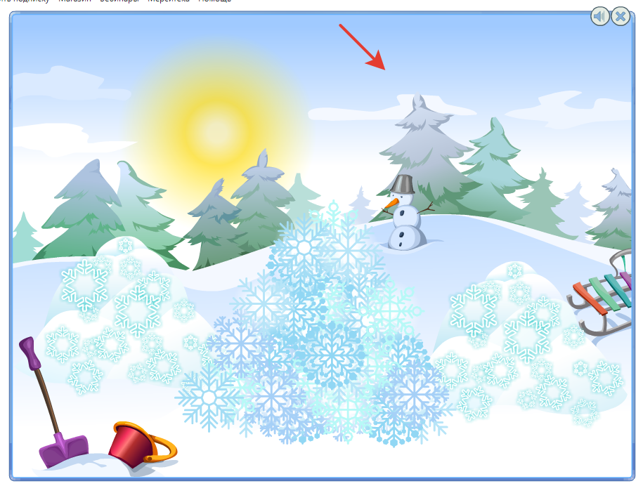
Прятки под шапкой
(Зрительное внимание)
Образовательная платформа «Мерсибо»
Снежинки
(Воздушная струя)
Волки и овцы
(Пятый лишний)

Slide 16


Slide 17
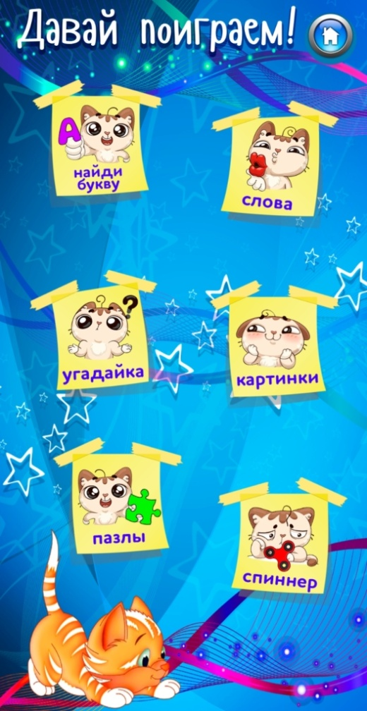




Slide 20
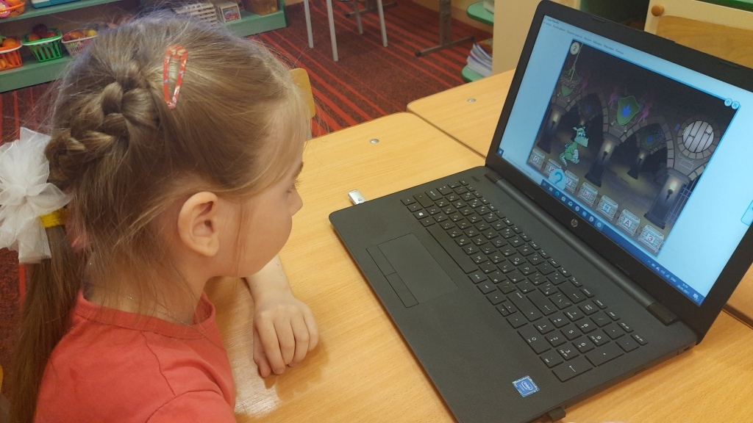
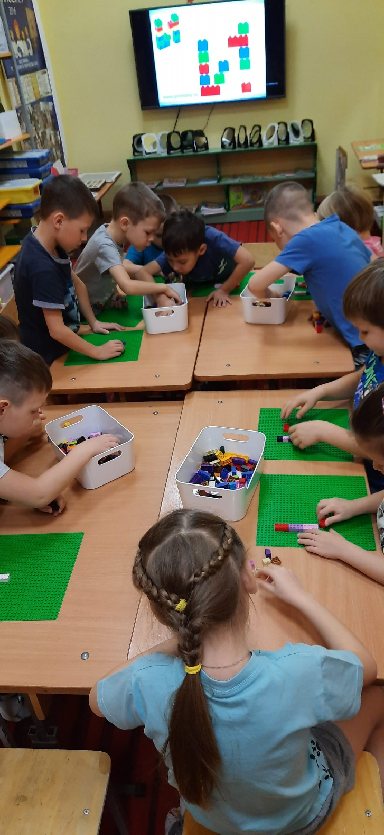
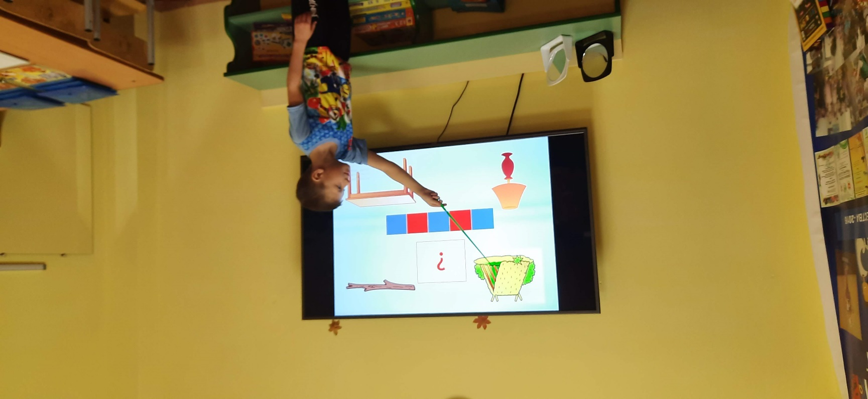

Slide 21
Уровень общего и речевого развития детей подготовительной к школе группы
(2-й год обучения), обучающихся
Сентябрь, 2020 г.

Slide 22
Уровень общего и речевого развития детей подготовительной к школе группы
(2-й год обучения), обучающихся
Январь, 2021 г.

Slide 23

В планах на будущее продолжать:
разрабатывать формы и методы работы с детьми и родителями (законными представителями) с использованием компьютерных технологий в коррекционно-логопедической работе с детьми;
Проводить работу по освещению вопросов использования ИКТ с педагогами ДОУ;
транслировать опыт работы по использованию ИКТ…

Slide 24
Муниципальное казенное дошкольное образовательное учреждение
«Детский сад комбинированного вида № 22»
города Аши Челябинской области
ИКТ-технологии
как ресурс деятельности
учителя-логопеда
К.В. Мадеева,
учитель-логопед
МКДОУ № 22 г. Аши
Аша, 2021 г.

